Slide 1
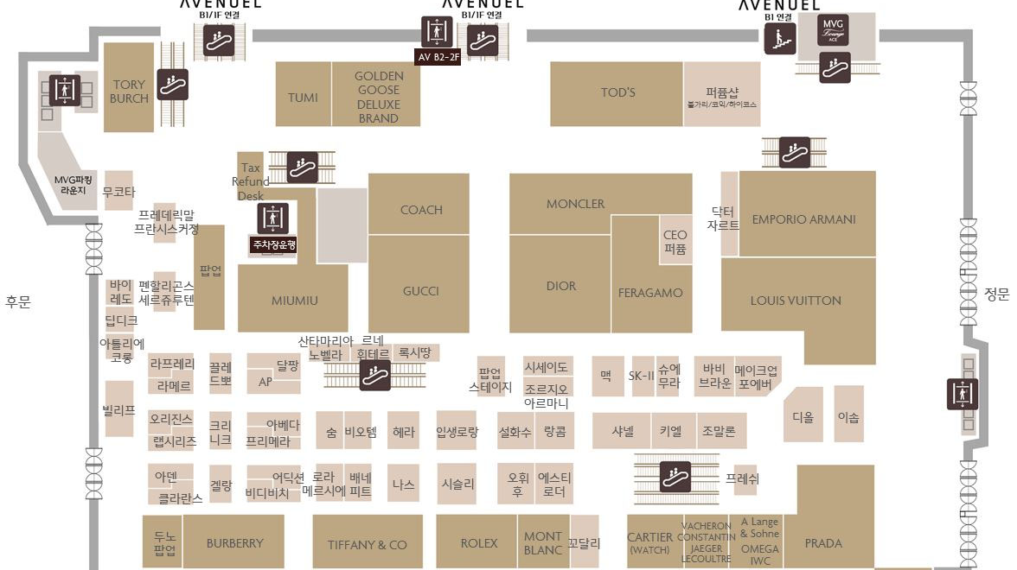


가장 빠른, 큰길 우선
10분

Slide 2
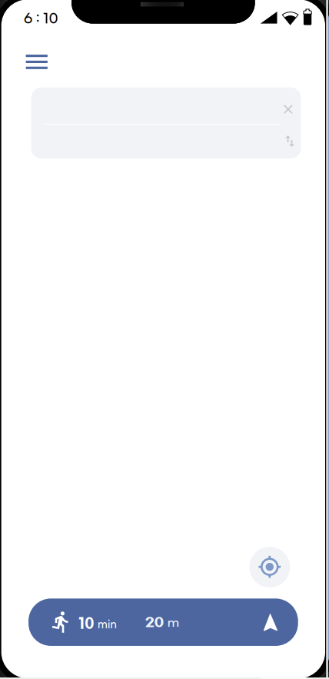
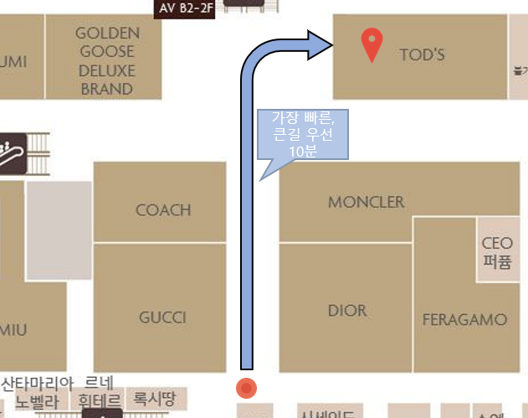
내 위치
TOD’S

Slide 3
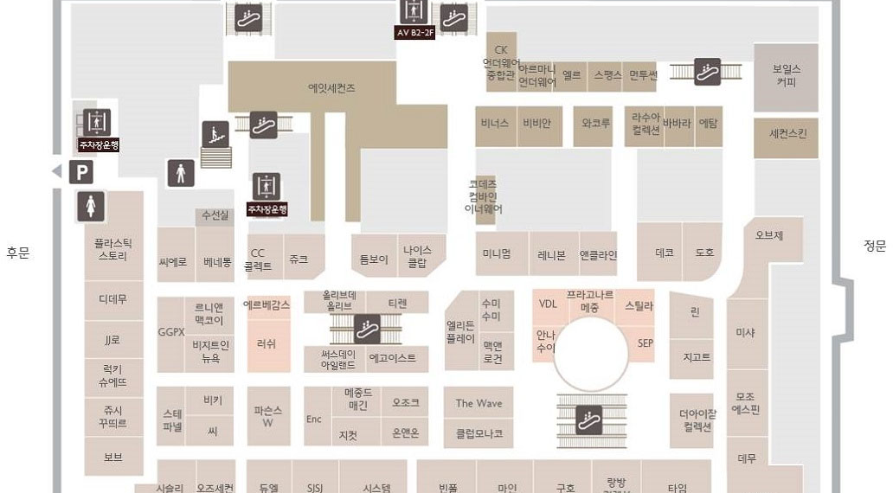
가장 빠른, 큰길 우선
10분

Slide 4
1층으로 이동해주세요

Slide 5
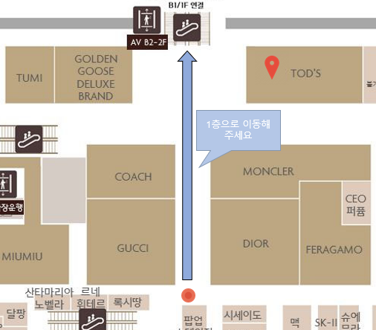
내 위치
TOD’S

Slide 6
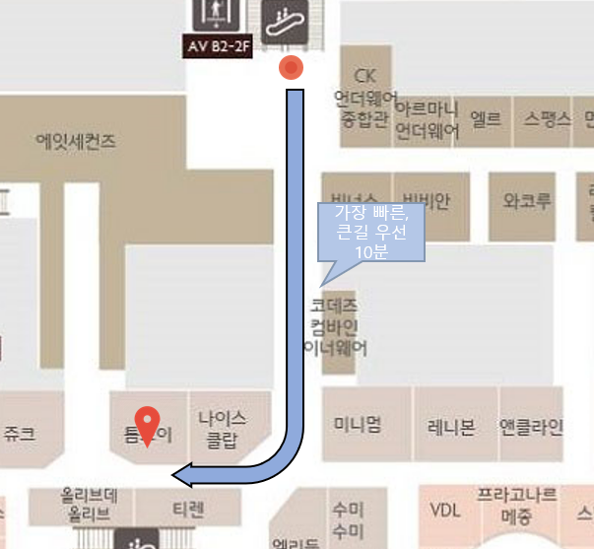
내 위치
톰보이

